Slide 1
Приемы активизации познавательной деятельности учащихся на уроках математики

Slide 2
Психологический закон гласит:
«Прежде чем призвать ребенка к какой-либо деятельности, заинтересуй его ею, позаботься о том, чтобы обнаружить, что он готов к этой деятельности, что у него напряжены все силы, необходимые для нее»,
- писал Л.С.Выгодский.

Slide 3
Существуют разные подходы к понятию познавательной активности учащихся:
Активизация познавательной деятельности – сознательное, целенаправленное выполнение умственной или физической работы, необходимой для овладения знаниями, умениями и навыками.
Б.П. Есипов

Slide 4
ПРИНЦИПЫ АКТИВИЗАЦИИ ПОЗНАВАТЕЛЬНОЙ ДЕЯТЕЛЬНОСТИ
Принцип проблемности
Принцип обеспечения максимально возможной адекватности учебно-познавательной деятельности характеру практических задач
Принцип взаимообучения
Принцип исследования изучаемых проблем
Принцип индивидуализации
Принцип самообучения
Принцип мотивации

Slide 5
Цель учения
интерес
Потребность
отношение
Интерес - является главным мотивом активизации учащихся
внешняя
внутренняя
- уважение одноклассников
- желание ученика понять тему
- похвала
- быть лучше всех
- получить поощрение от родителей
- произвести впечатление

Slide 6
Школьная мотивация
Высокая
(знания)
Хорошая
(успех в учебных делах)
Положительное отношение
Низкая
(затруднения)
Негативное отношение

Slide 7
У учащихся с низким уровнем учебной мотивации и трудностями в обучении проявляются:
снижение интереса к учению
низкая учебная мотивация
несформированность учебной деятельности
низкий уровень умственного развития

Slide 8
Способы повышения мотивации на уроках математики
Эмоциональные:
Поощрение
Порицание
Создание ситуации успеха
Стимулирующее поощрение
Удовлетворение желания быть значимой личностью

Slide 9
Способы повышения мотивации на уроках математики
1. Обращать внимание на пробелы в знаниях учеников
выявляем отсутствие знаний по теме у ученика, мы рождаем в нем желании познавать новое
Тема: Взаимное расположение графиков линейной функции, 7 класс
Работа в группах:
Постройте графики функций: а)у=3х, б)у=3х+1, в) у=3х-2 в одной системе координат. Сделайте вывод о взаимном расположении графиков функций в зависимости от «K»
Постройте графики функций: а)у=5х, б)у=2х+3, в) у= -х+1 в одной системе координат. Сделайте вывод о взаимном расположении графиков функций в зависимости от «K»

Slide 10
Способы повышения мотивации на уроках математики
2. Последовательность достижений
мотивирует ученика познавать смежные темы, а не сосредотачиваться на полном понимании только одной
Тема: Раскрытие скобок, 6 класс
a
Найдите площадь данной фигуры.
S = a ∙ (b +c) = a ∙ b + a ∙ c
b
c
Какой закон арифметических действий напоминает данная формула?
Примените данный закон для преобразования выражений

Slide 11
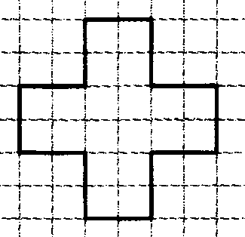
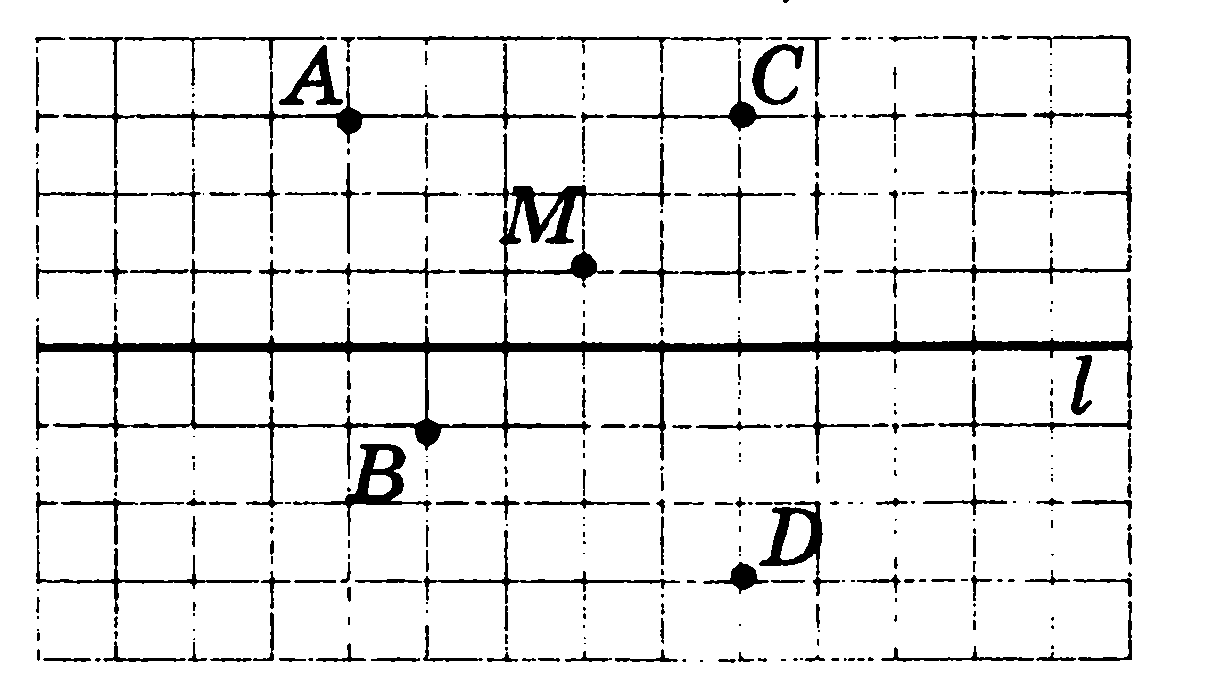
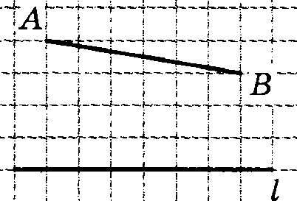
Способы повышения мотивации на уроках математики
3. Обнаружение образца
задайте сложную ситуацию, для выхода из которой ученикам необходимо будет найти правильный образец решения
Тема: Осевая симметрия, 6 класс
Работа в группах:
1. Какие из данных точек являются
симметричными относительно прямой l?
2.
Изобразите оси симметрии данной фигуры:
3.
Постройте фигуру симметричную данной относительно прямой l

Slide 12
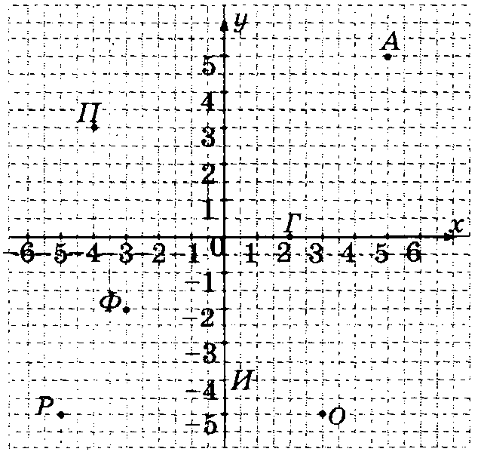
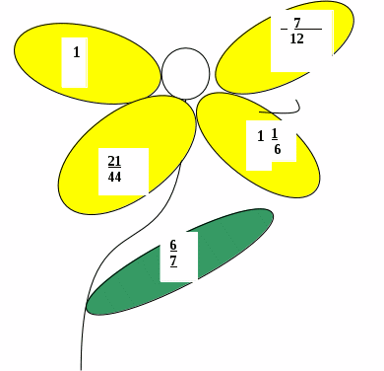
Способы повышения мотивации на уроках математики
4. Использовать развлекательные задания:
Назовите имя любимого кота Оли?
Соберите лепестки

Slide 13
Собери УРОЖАЙ
Найдите точки, расположенные выше оси абсцисс
(4;3)
(9;-1)
(-9;-8)
(5;1)
(4;0)
(7;2)
(1;6)
(-1;0)
(6;-7)

Slide 14
Способы повышения мотивации на уроках математики
5. Польза от знания темы:
в начале урока или при подведении итога урока выяснить, как можно будет применить на практике новые знания

Slide 15
Способы повышения мотивации на уроках математики
6. Дифференцированный подход к организации учебного процесса: обучение на уровне возможностей и способностей ученика
Видеть и отслеживать ИНДИВИДУАЛЬНОСТЬ каждого ученика, опираясь на его личные достижения

Slide 16
Без побуждения интереса, без внутренней мотивации освоения знаний – это будет лишь видимость учебной деятельности.
Формирование мотивов обучения – это создание таких условий, при которых появляется внутренние побуждения (мотивы, цели, эмоции) к учению, осознание их учеником и дальнейшего саморазвития им своей мотивационной сферы

Slide 17
Спасибо за внимание

